Slide 1
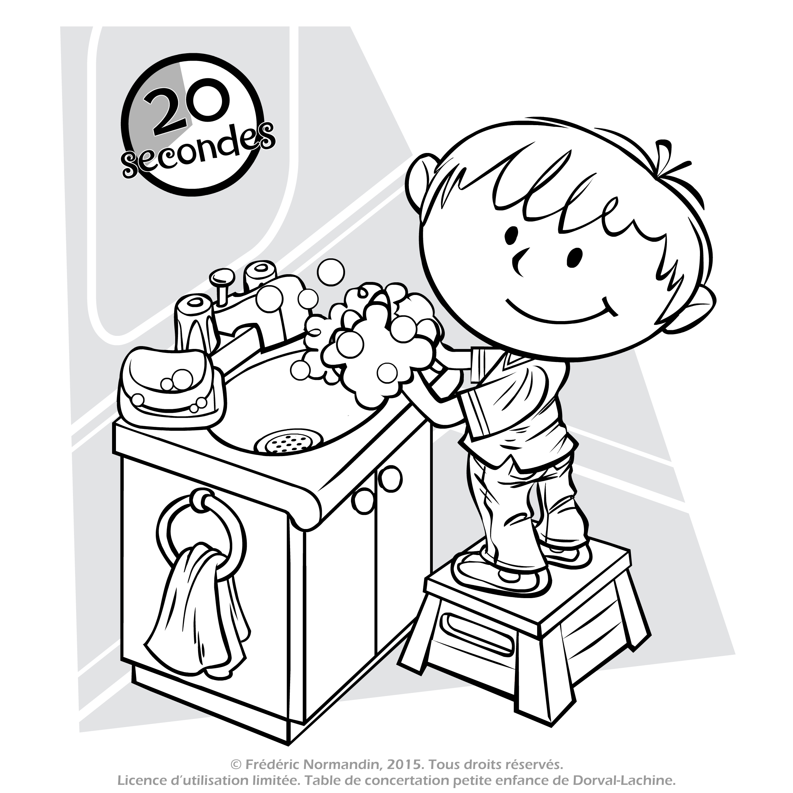
Tu sais quoi ? |  | Je me lave les mains tout.e seul.e !
Tu sais quoi ? |  | Je me lave les mains tout.e seul.e !
Tu sais quoi ? |  | Je me lave les mains tout.e seul.e !
Tu sais quoi ? |  | Je me lave les mains tout.e seul.e !
Tu sais quoi ? |  | Je me lave les mains tout.e seul.e !
Tu sais quoi ? |  | Je me lave les mains tout.e seul.e !
Tu sais quoi ? |  | Je me lave les mains tout.e seul.e !
Tu sais quoi ? |  | Je me lave les mains tout.e seul.e !

